Slide 1

구매관리 시스템
엄진영 / 이윤진 / 정정민 / 정지훈

Slide 2








목표
개발기간
2022/10/04 ~ 2022/11/08 (5주)
제조업 회사에서 사용할 수 있는 시스템으로써,
자재에 대한 구매조달업무를
시스템을 통해 효율적으로 관리할 수 있도록 한다.
개발인원
4명 (엄진영 / 이윤진 / 정정민 / 정지훈)
프로젝트 환경
- 주요 사용 언어 : Spring boot / JavaScript / HTML / CSS
- 데이터베이스 : Maria DB
- 버전관리 : GitHub (https://github.com/JeongMin-Jeong/buymanage)

Slide 3
CHAPTER 01 ㅣ 조달 관리
CONTENTS
CHAPTER 02 ㅣ 발주 관리
CHAPTER 03 ㅣ 자재 관리
CHAPTER 04 ㅣ 보안 정책

Slide 4

CHAPTER 01
조달 관리

Slide 5
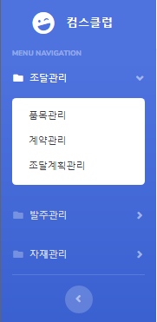
01 품목 관리
- 품목 별로 세부 항목에 대한 정보를 등록, 관리.
02 계약 관리
- 완료된 거래 계약에 대해 등록, 관리.
03 조달계획 관리
- 조달 계획을 등록, 관리.

Slide 6
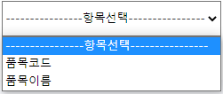
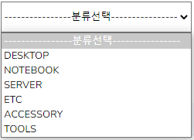
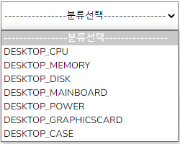
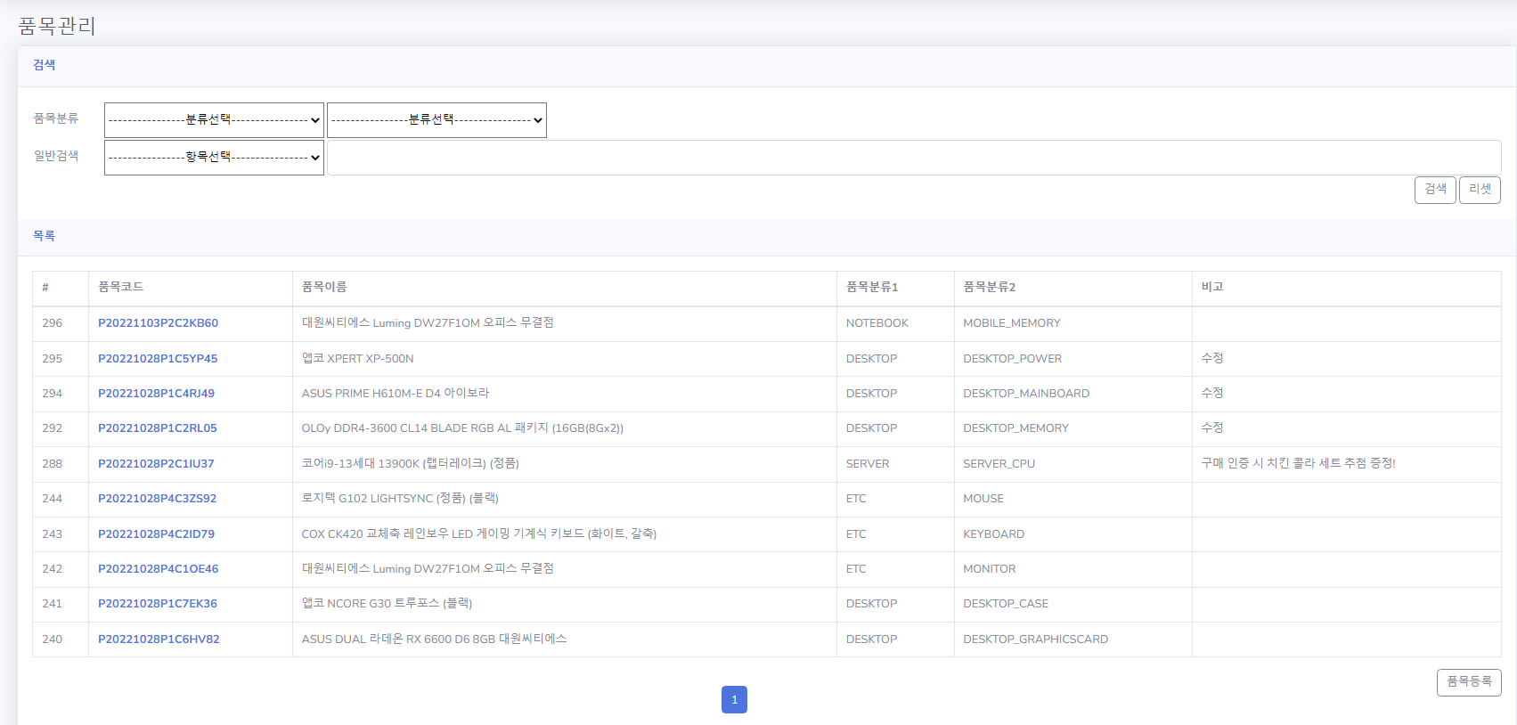
1-1 조달관리 > 품목관리
검색기능 (product/list.html)
[ 개요 ]
품목분류, 일반검색을 통해 등록된 품목을 검색할 수 있다.
[ 화면 설계 ]
1. 대분류 선택 -> 중분류 선택
2. 일반검색 항목선택 -> 키워드 입력
1
2
3
1
2
3

Slide 7
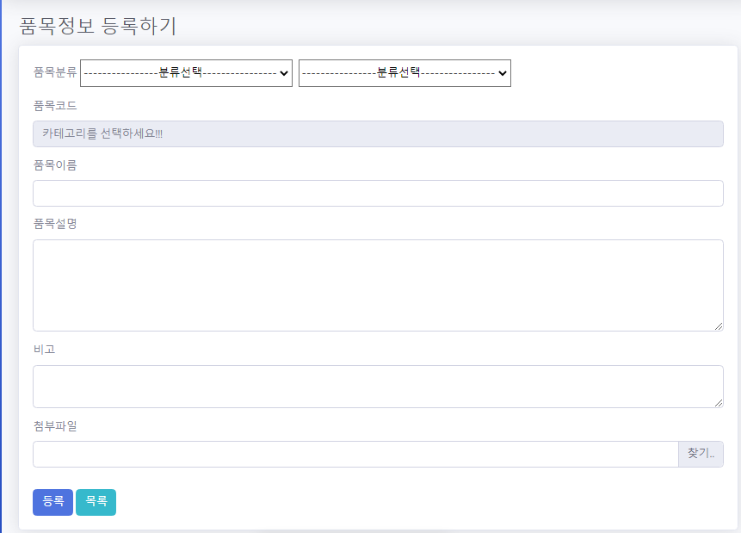
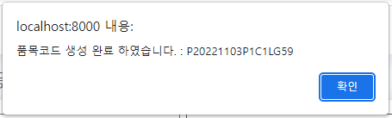
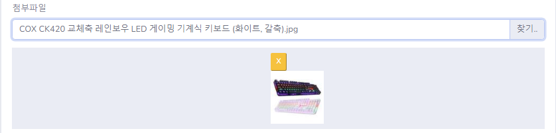
1-1 조달관리 > 품목관리 > 품목등록
등록기능
(product/register.html)
[ 개요 ]
품목별로 품목분류, 품목코드, 품목이름, 품목설명, 비고, 첨부파일과 같은 세부 항목에 대한 정보를 입력, 저장할 수 있다.
[ 화면 설계 ]
1. 대분류 선택 -> 중분류 선택
2. 품목분류 선택시 품목코드 자동 생성
사용자 텍스트 입력 : 품목이름 / 품목설명 / 비고
첨부파일 찾기 -> 이미지 선택시 미리보기 가능 및 삭제 후 재선택 가능
1
2
3
1
2
3
4
4

Slide 8
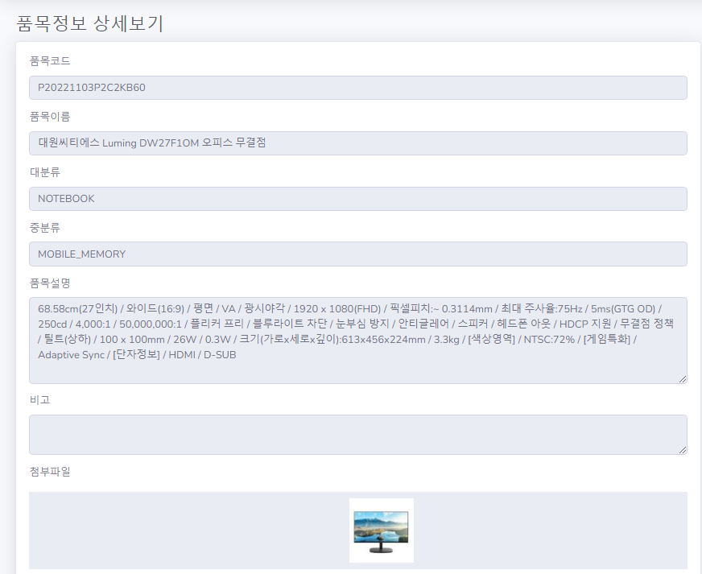
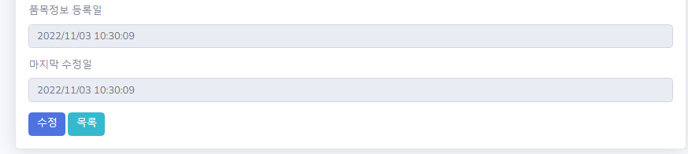
1-1 조달관리 > 품목관리 > 품목정보 상세보기
상세보기기능
(product/read.html)
[ 개요 ]
등록된 품목의 상세정보를 확인할 수 있다.
[ 화면 설계 ]
상세정보에 대해 모두 readonly 처리하여 읽기 기능만 제공.

Slide 9
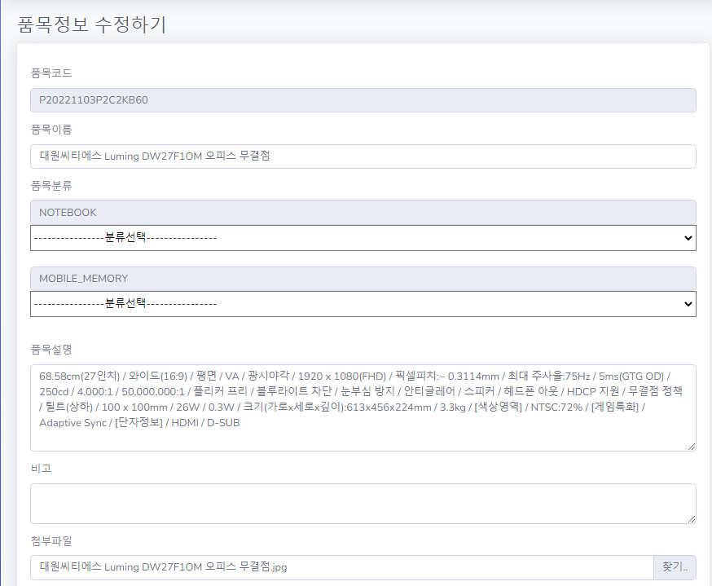

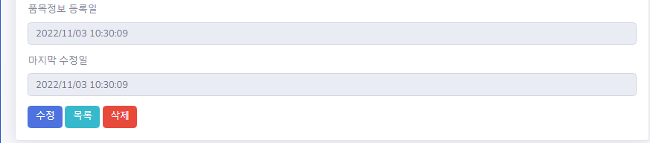
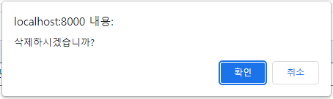
1-1 조달관리 > 품목관리 > 품목정보 상세보기 > 수정,삭제
수정기능 (product/modify.html)
삭제기능 (html파일 x)
1
[ 개요 ]
품목의 상세정보 내용을 수정할 수 있다.
[ 화면 설계 ]
1. 수정불가항목(readonly) : 품목코드 / 품목정보 등록일 / 마지막 수정일
2. 텍스트수정가능 : 품목이름 / 품목설명 / 비고
3. select box 수정가능 : 품목분류(readonly영역에 수정전 값이 보여짐, select box를 통해 다른 값 선택시 readonly영역에 반영됨.)
4. 첨부파일 수정가능 : 수정전 값이 보여짐, 새로운 첨부파일 선택 시 미리보기 기능을 통해 이미미 확인 및 수정 가능함.
5. 삭제기능 : alert을 통해 확인 선택시 해당 품목정보 삭제됨.
2
3
1
2
3
4
4
5
5

Slide 10
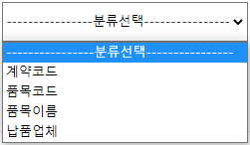
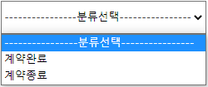
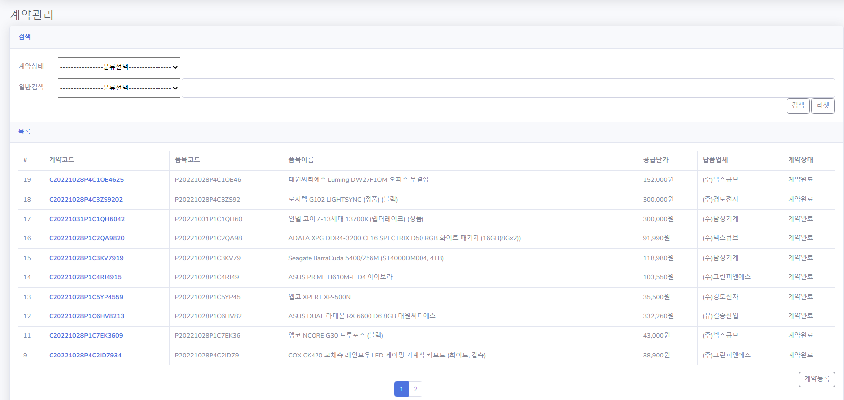
1-2 조달관리 > 계약관리
검색기능 (contract/list.html)
[ 개요 ]
계약상태, 일반검색을 통해 등록된 계약을 검색할 수 있다.
[ 화면 설계 ]
1. 계약상태에 따른 검색
2. 일반검색 항목선택 -> 키워드 입력
1
2
3
1
2
3

Slide 11
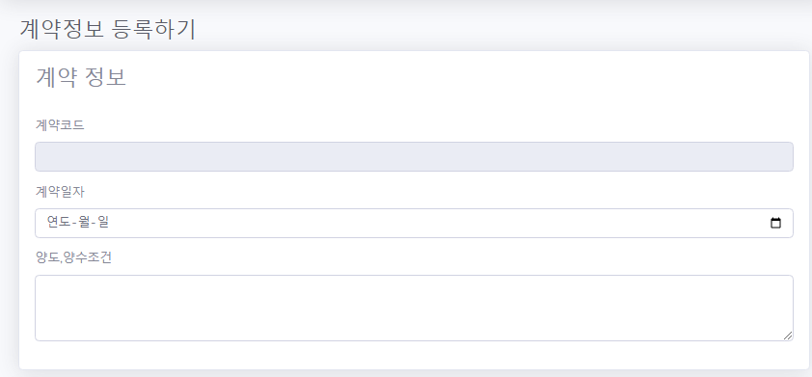
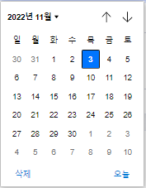
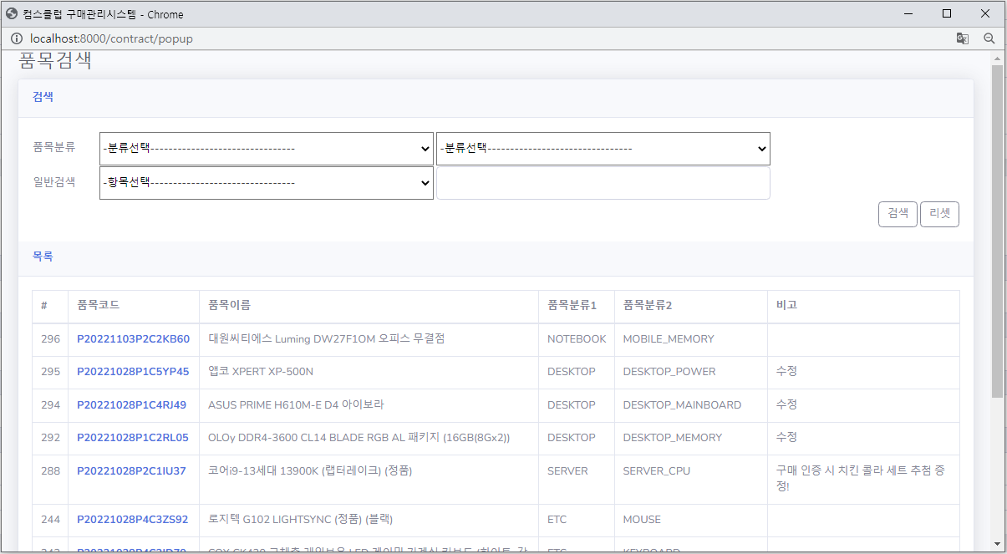
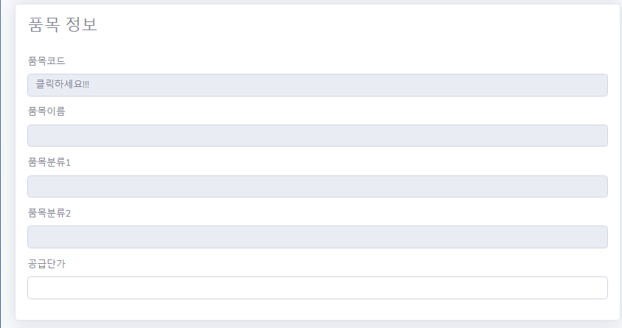
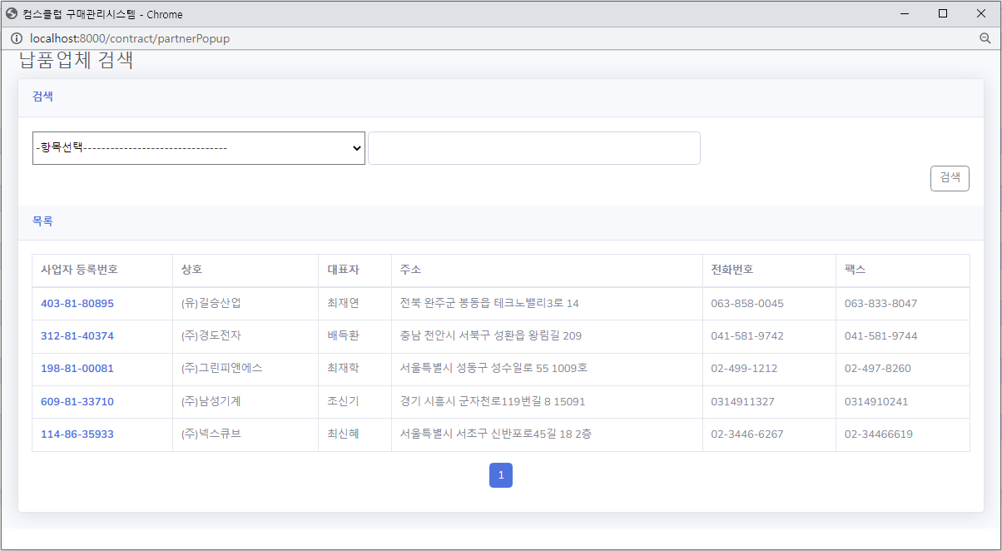
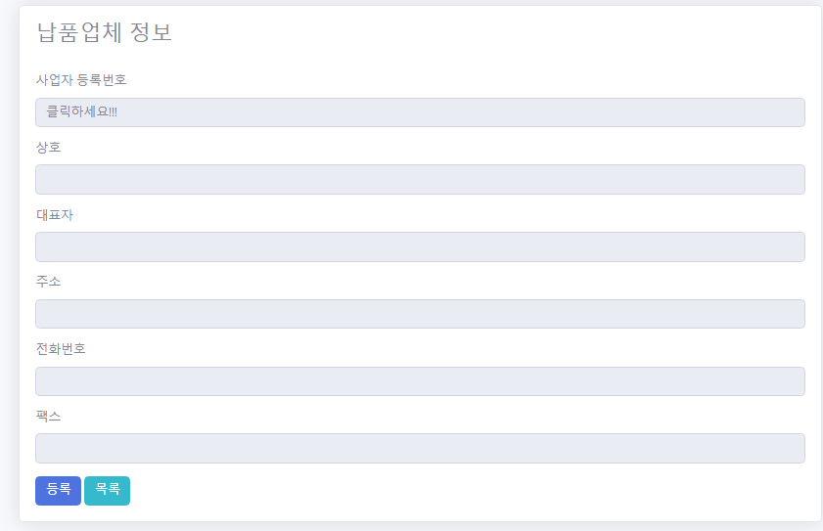
1-2 조달관리 > 계약관리 > 계약등록
등록기능
(contract/register.html)
[ 개요 ]
완료된 거래 계약에 대해 계약서 세부 항목별 내용을 작성할 수 있다. (자재관리의 거래명세서 발행과 연계)
[ 화면 설계 ]
1. 날짜선택
2. 사용자 텍스트입력 : 양도, 양수조건 / 공급단가
품목코드 선택시 계약코드 / 품목이름 / 품목분류 자동입력됨
사업자 등록번호 선택시 납품업체의 나머지 정보들 자동입력됨
1
2
1
3
2
4
3
4
5
6
5
6

Slide 12
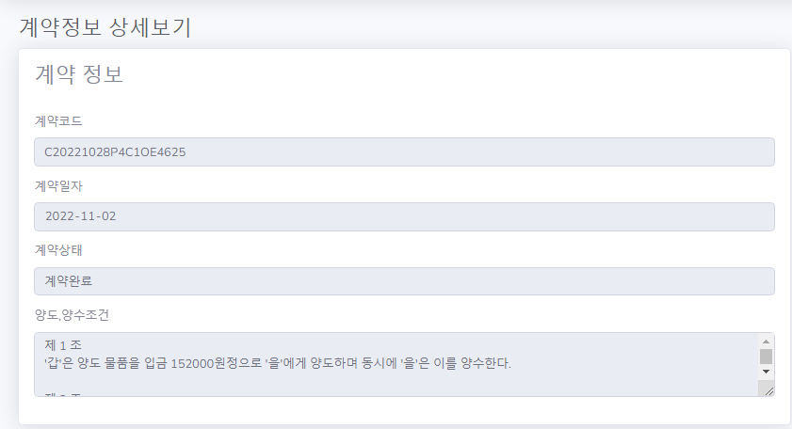
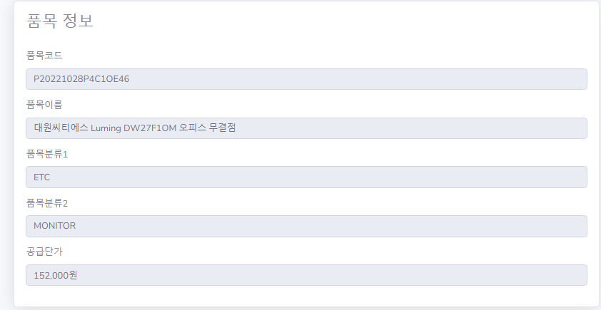
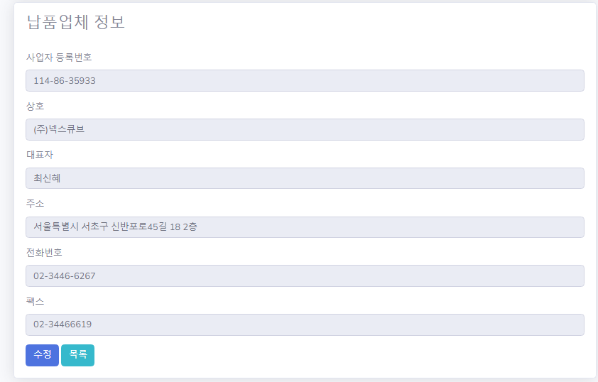
1-2 조달관리 > 계약관리 > 계약정보 상세보기
상세보기기능 (contract/read.html)
[ 개요 ]
등록된 계약의 상세정보를 확인할 수 있다.
[ 화면 설계 ]
상세정보에 대해 모두 readonly 처리하여 읽기 기능만 제공.

Slide 13
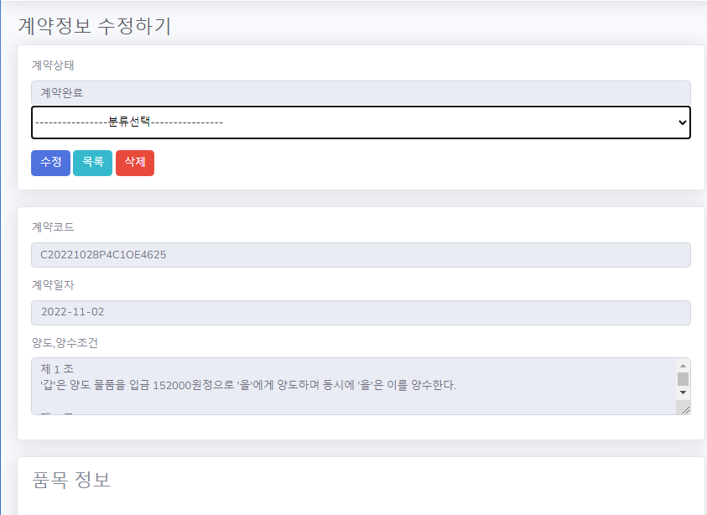
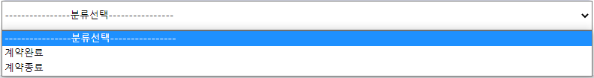
1-2 조달관리 > 계약관리 > 계약정보 상세보기 > 수정,삭제
수정기능 (contract/modify.html)
삭제기능 (html파일 x)
1
[ 개요 ]
계약의 상세정보 내용을 수정할 수 있다.
[ 화면 설계 ]
1. 계약서의 경우, 계약상태만 수정가능함.
5. 삭제기능 : alert을 통해 확인 선택시 해당 품목정보 삭제됨.
2
1
2

Slide 14
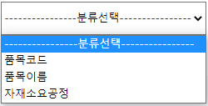
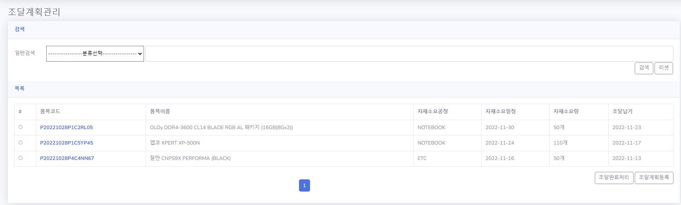
1-3 조달관리 > 조달계획관리
검색기능 (transferPlan/list.html)
[ 개요 ]
등록된 조달계획을 검색할 수 있다.
[ 화면 설계 ]
1. 일반검색 항목선택 -> 키워드 입력
1
2
1
2

Slide 15
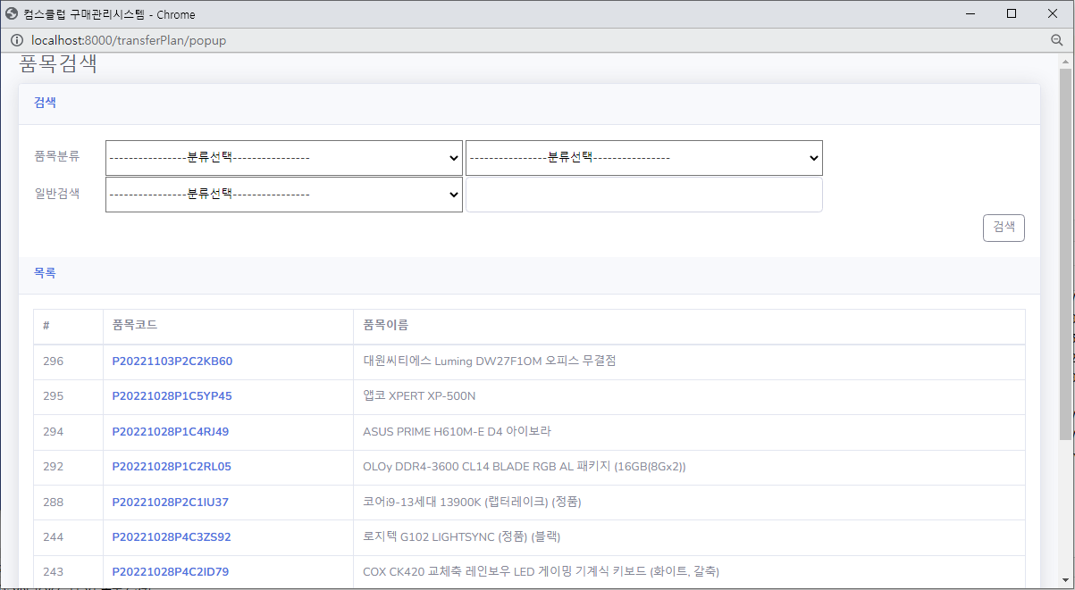
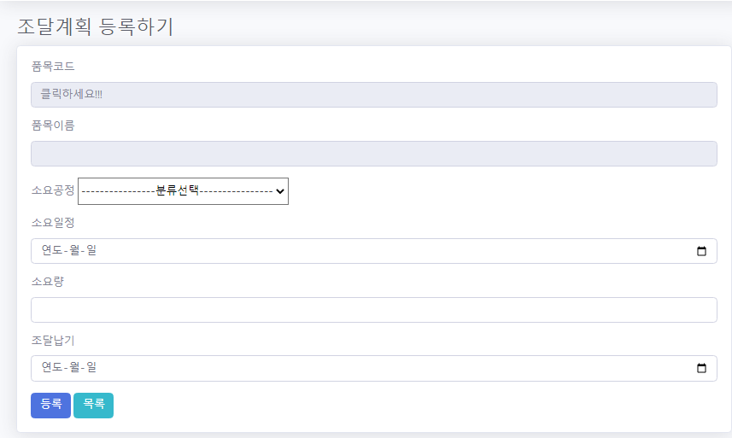

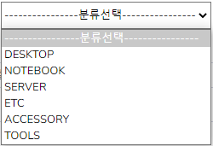
1-3 조달관리 > 조달계획관리 > 조달계획등록
등록기능(transferPlan/register.html)
[ 개요 ]
조달 예정인 품목을 선택하고, 등록해야 할 항목별로 내용을 입력, 저장할 수 있다.
[ 화면 설계 ]
1. 품목코드 선택시 품목이름 자동입력됨
2. select box를 통해 소요공정 선택
날짜선택 : 소요일정 / 조달납기
사용자 텍스트입력 : 소요량
1
2
3
1
2
4
5
3
4
5

Slide 16
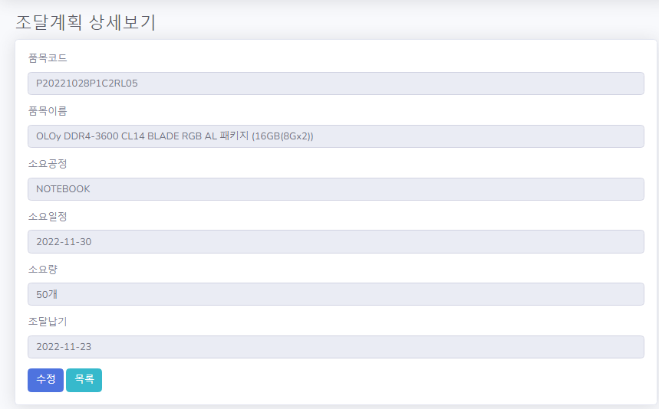
1-3 조달관리 > 조달계획관리 > 조달계획 상세보기
상세보기기능 (transferPlan/read.html)
[ 개요 ]
등록된 조달계획의 상세정보를 확인할 수 있다.
[ 화면 설계 ]
상세정보에 대해 모두 readonly 처리하여 읽기 기능만 제공.

Slide 17
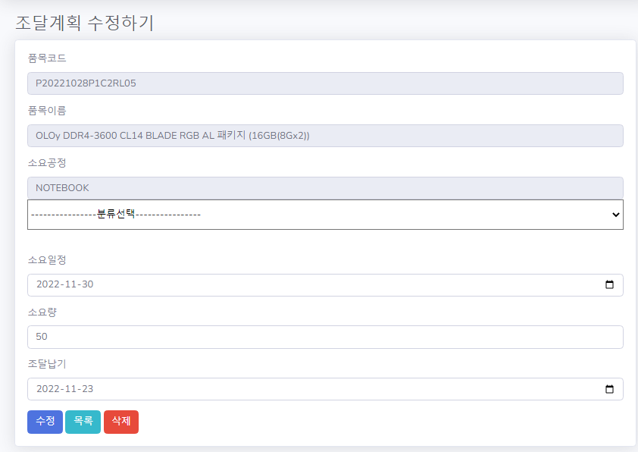
1-3 조달관리 > 조달계획관리 > 조달계획 상세보기 > 수정,삭제
수정기능 (transferPlan/modify.html)
삭제기능 (html파일 x)
1
[ 개요 ]
조달계획의 상세정보 내용을 수정할 수 있다.
[ 화면 설계 ]
수정불가항목(readonly) : 품목코드 / 품목이름
select box 수정가능 : 소요공정(readonly영역에 수정전 값이 보여짐, select box를 통해 다른 값 선택시 readonly영역에 반영됨.)
소요일정 / 조달납기 -> 달력을 통해 수정가능
텍스트수정가능
삭제기능 : alert을 통해 확인 클릭시 해당 조달계획은 삭제됨.
2
1
3
4
2
5
3
4
5

Slide 18
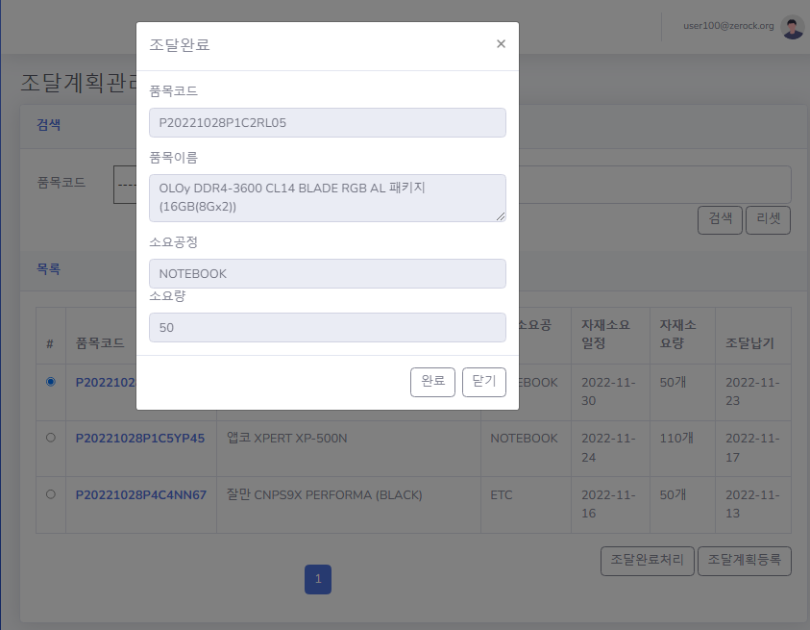
1-3 조달관리 > 조달계획관리 > 조달완료처리
조달완료처리기능 (모달창이용)
[ 개요 ]
자재입고 시, 등록된 조달 계획의 내용을 확인하고 조달완료 처리한다.
[ 화면 설계 ]
1. 조달완료처리 할 품목을 선택(radio버튼)
조달완료처리 선택시 뜨는 모달창 내용을 확인하고 완료처리하면, 해당 품목은 조달계획관리 목록에서 사라진다.
1
2
1
2

Slide 19
CHAPTER 02
발주관리

Slide 20
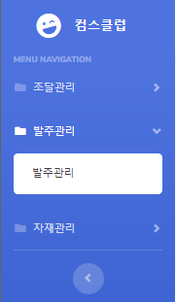
01 발주 관리
- 구매 발주서 등록, 관리.
- 진척검수 일정 및 진척검수 평가 결과 입력.

Slide 21
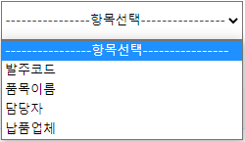
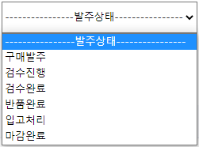
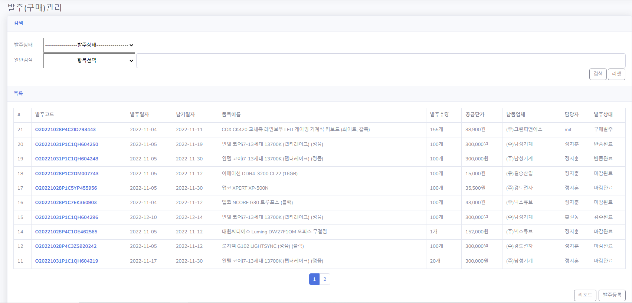
2-1 발주관리
검색기능 (order/list.html)
[ 개요 ]
발주상태, 일반검색을 통해 등록된 발주서를 검색할 수 있다.
[ 화면 설계 ]
1. 발주상태 선택
일반검색 항목선택 -> 키워드 입력
1
2
3
1
2
3

Slide 22
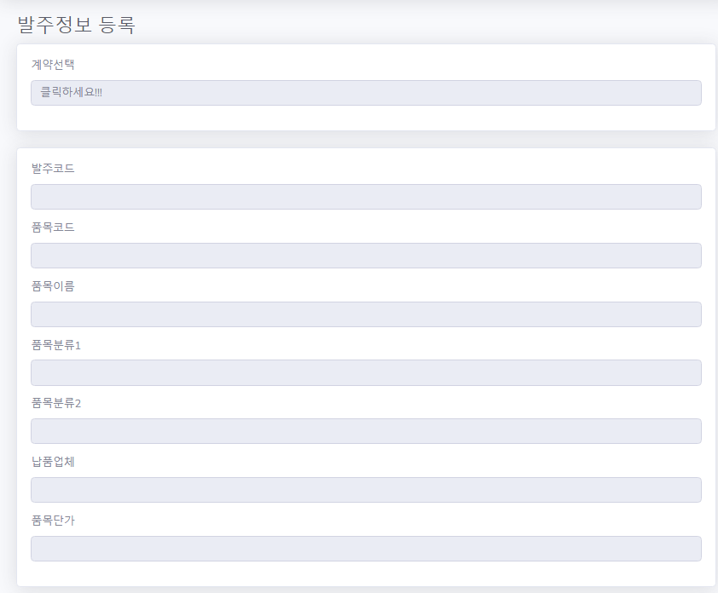
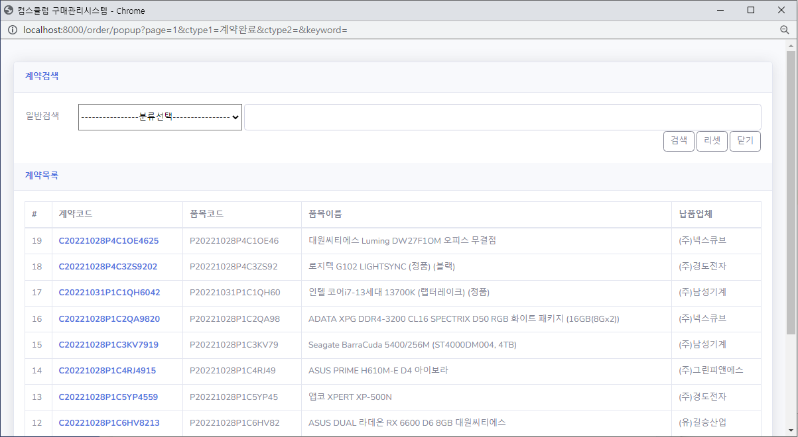
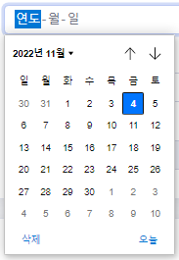
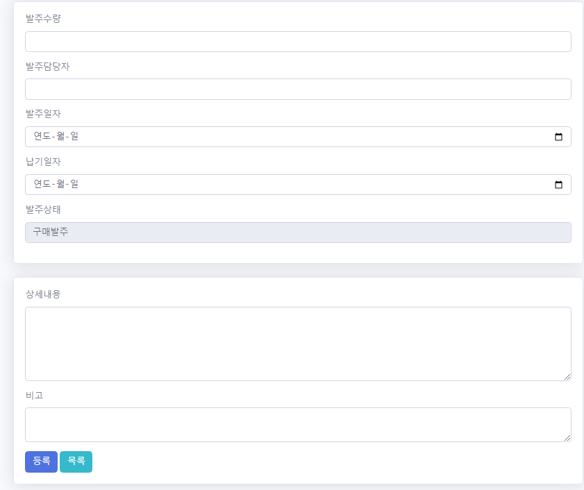
2-1 발주관리 > 발주등록
등록기능(order/register.html)
1
[ 개요 ]
등록된 자재의 조달 계획에 따라 구매 발주서를 발행할 수 있다.
[ 화면 설계 ]
1. 계약 선택시 발주코드 / 품목코드 / 품목이름 / 품목분류 / 납품업체 / 품목단가 자동입력됨
2. 사용자 입력가능 : 발주수량 / 발주담당자 / 상세내용 / 비고
날짜선택 : 발주일정 / 납기일자
발주등록시 defaul항목, 사용자가 수정불가
2
1
2
3
4
3
5
4
5

Slide 23
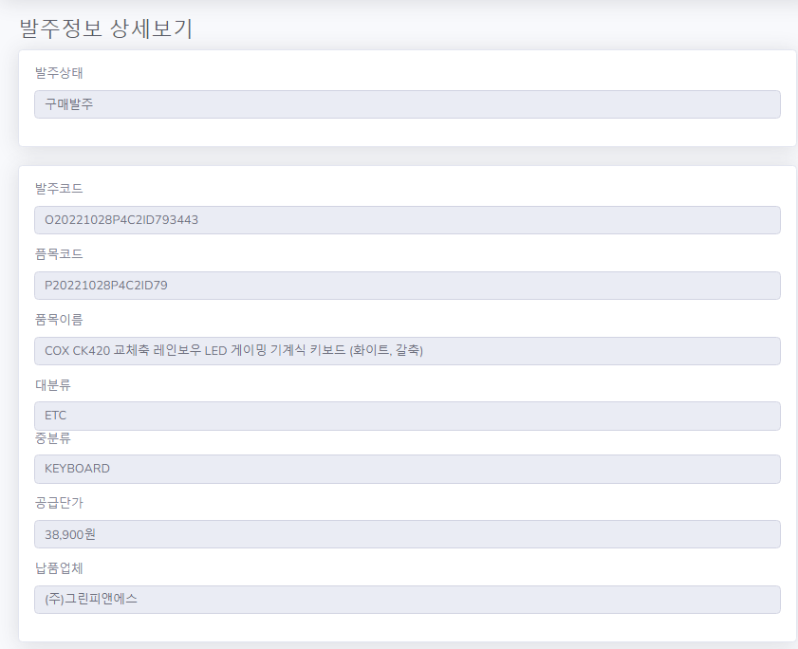
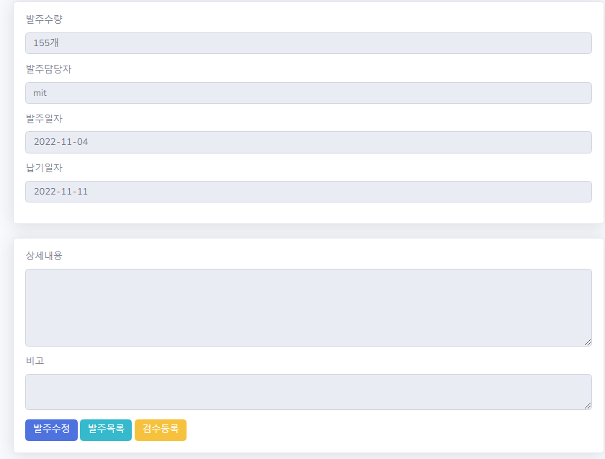
2-1 발주관리 > 발주정보 상세보기
상세보기기능 (order/read.html)
[ 개요 ]
등록된 발주서의 상세정보를 확인할 수 있다.
[ 화면 설계 ]
상세정보에 대해 모두 readonly 처리하여 읽기 기능만 제공.

Slide 24
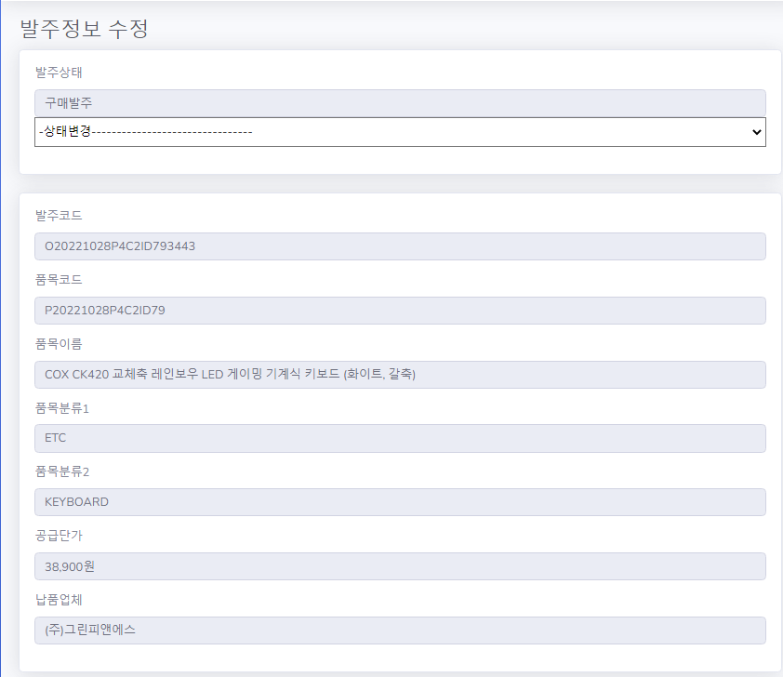
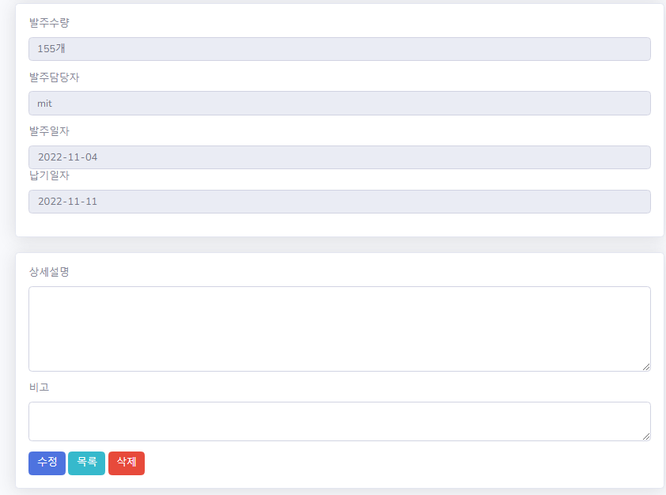
2-1 발주관리 > 발주정보 상세보기 > 수정,삭제
수정기능 (order/modify.html)
삭제기능 (html파일 x)
1
[ 개요 ]
발주서의 상세정보 내용을 수정할 수 있다.
[ 화면 설계 ]
select box 수정가능 : 발주상태(readonly영역에 수정전 값이 보여짐, select box를 통해 다른 값 선택시 readonly영역에 반영됨.)
수정불가항목(readonly) : 발주코드 / 품목코드 / 품목이름 / 품목분류 / 공급단가 / 납품업체 / 발주수량 / 발주담당자 / 발주일자 / 납기일자
텍스트수정가능 : 상세설명 / 비고
삭제기능 : alert을 통해 확인 클릭시 해당 발주서는 삭제됨.
2
1
2
3
4
3
4

Slide 25
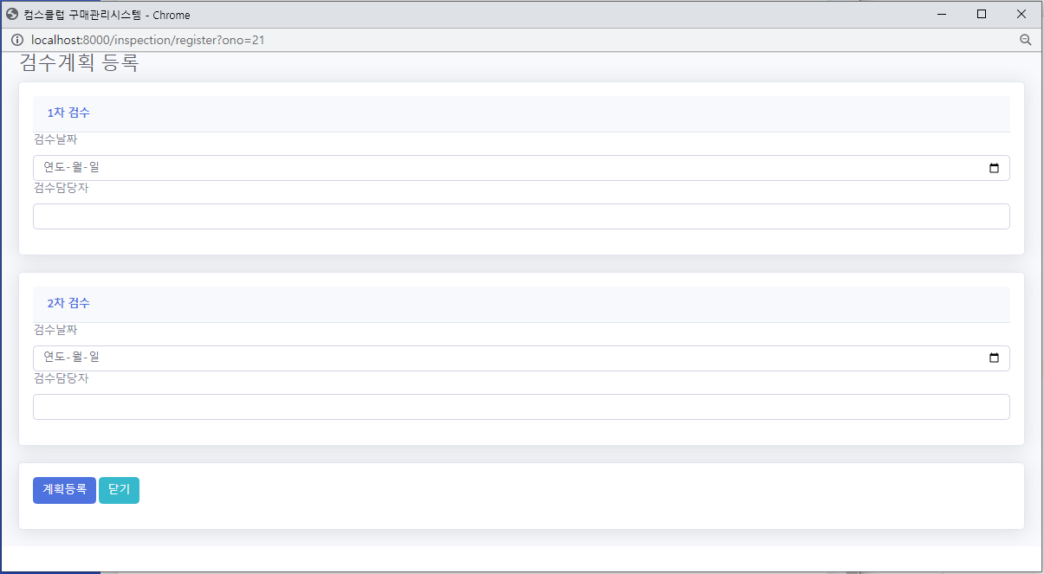
2-1 발주관리 > 발주정보 상세보기 > 검수등록
검수계획등록기능 (inspection/register.html)
[ 개요 ]
발주 된 자재의 조달 납기에 맞추어 진척 검수 일정을 입력, 저장할 수 있다.
[ 화면 설계 ]
1차검수, 2차검수일정을 달력기능을 통해 선택
1차검수, 2차검수 담당자를 텍스트로 입력
1
2
1
2

Slide 26
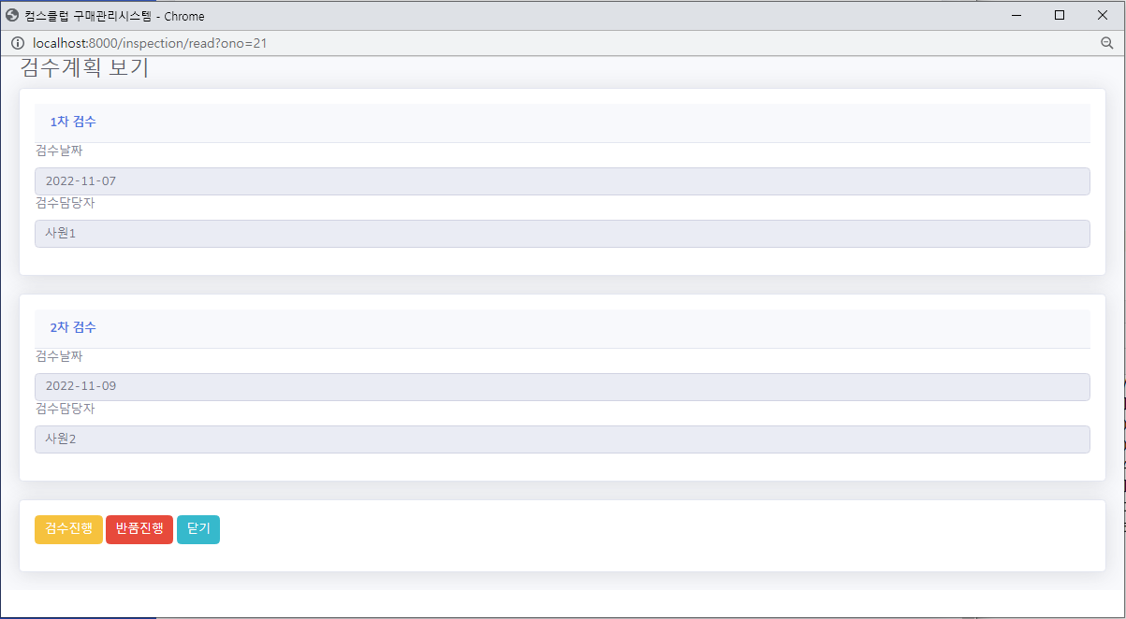
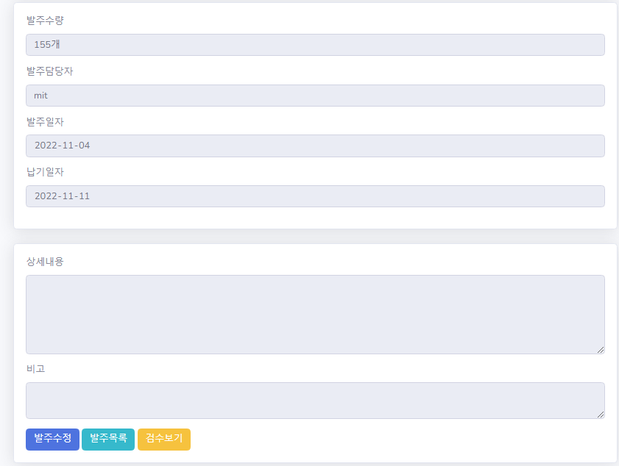
2-1 발주관리 > 발주정보 상세보기 > 검수계획보기
검수계획보기기능 (inspection/read.html)
[ 개요 ]
등록 된 검수일정과 담당자를 확인할 수 있다.
[ 화면 설계 ]
상세정보에 대해 모두 readonly 처리하여 읽기 기능만 제공.
1
2

Slide 27


2-1 발주관리 > 발주정보 상세보기 > 검수계획보기 > 반품진행
반품기능 (inspection/return.html)
[ 개요 ]
등록된 검수 계획 일정 중, 반품처리를 했을 경우 발주서 상태를 반품완료로 변경시킨다.
[ 화면 설계 ]
반품진행 선택시 검수일정의 검수진척도는 "0"으로 자동입력되고, 나머지 상세정보는 모두 readonly 처리하여 읽기 기능만 제공.
반품완료 선택시 발주서의 발주상태가 반품완료로 자동변경됨.
1
2
1
2
3
1
2
3

Slide 28




2-1 발주관리 > 발주정보 상세보기 > 검수계획보기 > 검수진행
검수진행기능 (inspection/modify.html)
[ 개요 ]
진척 검수 후 진척 평가 결과를 입력, 저장할 수 있다.
[ 화면 설계 ]
검수진행 선택시 미리 지정해둔 검수 일정의 진척 평가 결과를 입력할 수 있는 팝업창 생성.
1차검수, 2차검수의 결과를 select box를 통해 선택가능. 이 때 선택가능한 값목록은 진척률(%)이다.
검수내용은 readonly로 처리하여 사용자가 수정할 수 없음. 1차 검수내용은 1차 진척도만 나타낸 값이며, 2차 검수내용은 1차와 2차가 누적된 값이다.
검수완료 선택시 3가지 사건이 동시에 일어난다.
1. 발주서의 발주상태가 검수완료로 자동변경됨.
2. 발주서 상세보기페이지 하단의 검수관련 버튼 사라짐.
3. 자재관리의 자재입고 페이지의 목록에 추가됨.
1
2
2
3
1
1
2
1
3
4
4
2
5
5
3
1
2
3

Slide 29
2-1 발주관리 > 리포트
리포트기능 (order/.html)
[ 개요 ]
.
[ 화면 설계 ]
.
2
1

Slide 30
CHAPTER 03
자재관리

Slide 31

01 자재 입고
- 입고처리 마감.
- 거래명세서 발행.
- 구매 발주서 마감.
02 자재 출고
- 출고 처리 진행.
- 재고 및 재고 금액 산출.
- 월별 재고금액 현황 리포트 확인.

Slide 32




3-1 자재관리 > 자재입고
입고기능
(stock/list2.html)
[ 개요 ]
발주 시스템에서 검수완료된 데이터의 입고를 진행한다.
[ 화면 설계 ]
라디오 버튼 선택 : ajax를 사용하여 모달에 자동으로 값을 입력한다.
자재입고 버튼 선택 : 해당 모달을 활성화한다.
3. 완료 버튼 선택 : 자재정보 상세보기 화면에 입고 내역(입고날짜 / 입고수량 / 신청자)을 남기고, 발주상태가 입고처리로 변경되고 모달에 입력된 값이 자재 테이블에 저장되며 자재입고 목록에서 사라진다.
1
1
2
2
3
3

Slide 33


3-1 자재관리 > 자재입고 > 거래명세서
거래명세서
(stock/list2.html
tradeprint.html)
[ 개요 ]
발주 시스템에서 마감완료된 데이터의 거래명세서를 발행한다.
[ 화면 설계 ]
라디오 버튼 선택
2. 거래명세서 버튼 선택 : 라디오 버튼으로 선택한 값이 거래명세서 팝업창에 자동으로 표기된다.
1
1
2
2

Slide 34

3-2 자재관리 > 자재출고
검색기능(stock/list.html)
[ 개요 ]
자재분류, 일반검색을 통해 등록된 품목을 검색할 수 있다.
[ 화면 설계 ]
1. 대분류 선택 -> 중분류 선택
일반검색 항목선택
키워드 입력
검색
1
2
1
3
2
3
4
4

Slide 35




3-2 자재관리 > 자재출고
출고기능(stock/list.html)
[ 개요 ]
자재목록 테이블에서 자재 출고를 진행한다.
[ 화면 설계 ]
라디오 버튼 선택 : ajax를 사용하여 모달에 자동으로 값을 입력한다.
자재출고 버튼 선택 : 해당 모달을 활성화한다.
(자재의 기본 정보들은 자동 입력되고,
출고수량과 신청자 값은 수동으로 입력한다.)
완료 버튼 선택 : 재고수량보다 높은 값 입력 시 alert을 통해 재고수량 확인 메시지 출력, 재고수량보다 낮은 값 입력 시 출고수량 / 재고수량이 수정되고 재고금액이 자동 계산되며 자재정보 상세보기 화면에 출고 내역(입고날짜 / 입고수량 / 신청자)을 남긴다.
3
1
2
2
3
2
3
1
2

Slide 36



3-2 자재관리 > 자재출고 > 재고마감
재고마감(stock/list.html)
[ 개요 ]
자재목록 테이블의 현재 재고금액과 품목코드 정보를 리포트 테이블에 저장한다.
[ 화면 설계 ]
재고마감 버튼 선택 : confirm을 통해 확인 메시지 출력, 확인 선택 시 전체 자재목록의 재고금액과 품목코드 정보가 리포트 테이블에 저장된다.
(재고마감은 하루에 한번만 가능
한번 진행 시 재고마감 버튼이 사라지고 다음 날 다시 출력된다.)
1
1

Slide 37



3-2 자재관리 > 자재출고 > 리포트
리포트(stock/list.html)
[ 개요 ]
해당 품목코드의 재고금액 값을 월 단위로 Line Chart화 하여 출력한다.
[ 화면 설계 ]
라디오 버튼 선택 : ajax를 사용하여 모달에 자동으로 값을 입력한다.
리포트 버튼 선택 : 해당 모달이 활성화된다.
년 / 월 값 선택
확인 버튼 선택 : 선택한 품목코드 / 년 / 월 값에 대한 재고금액 값이 Line Chart로 그려진다.
1
2
1
3
4
3
4
2

Slide 38


3-2 자재관리 > 자재출고 > 자재정보 상세보기
상세보기기능
(stock/read.html)
[ 개요 ]
등록된 자재의 상세정보를 확인할 수 있다.
[ 화면 설계 ]
상세정보에 대해 모두 readonly
처리하여 상제정보 읽기 기능 제공.
수정이나 삭제 버튼 기능 제공
1
1

Slide 39

3-2 자재관리 > 자재출고 > 자재정보 상세보기 > 수정,삭제
수정기능 (stock/modify.html)
삭제기능 (html파일 x)
[ 개요 ]
자재의 상세정보 내용을 수정할 수 있다.
[ 화면 설계 ]
1. 수정불가항목(readonly) : 품목코드 / 입고수량 / 출고수량 / 공급단가
2. 텍스트수정가능 : 품목이름 / 비고
3. select box 수정가능 : 품목분류(readonly영역에 수정전 값이 보여짐, select box를 통해 다른 값 선택시 readonly영역에 반영됨.)
4. 삭제기능 : alert을 통해 확인 선택 시 해당 자재가 목록에서 삭제됨.
1
2
1
3
2
3
4
4

Slide 40
CHAPTER 04
보안정책

Slide 41




자재담당자
발주담당자
부서별로
메뉴에 대한 접근 권한을
다르게 설정
조달담당자
ADMIN

